Slide 1
Softwarové umění
:: ukázky, interpretace, diskuse ::
Nástroje interpretace novomediálního díla I, PS 2017

Slide 2
Softwarové umění
GLITCH ako estetická hodnota (Jodi, Joan Leandre, Sven Koenig, Noah Wardrip-Fruin)
Programovací kód ako performatívny text (Ilia Malinovsky, Olga Goriunova, Amy Alexander/VJ Übergeek)
Programovací jazyk ako estetická kategória - koncept software art v elektronickej literatúre (Florian Cramer, Graham Harwood)

Slide 3
Softwarové umění
Estetika kódu - Glitch
GLITCH ako estetická hodnota (Jodi, Joan Leandre, Sven Koenig, Noah Wardrip-Fruin)
„Krátky rušivý impulz (glitch) je singulárna dysfunkčná udalosť, ktorá umožňuje pohľad za obvyklú, všadeprítomnú a cudziu estetiku počítača. Krátky rušivý impulz (glitch) je zmätok, ktorý je momentom, možnosťou pohliadnuť do vnútornej štruktúry softwaru, či už sa jedná o mechanizmus kompresie dát alebo HTML kód. [...] Krátke rušivé impulzy (glitches) sú produkované chybou a zvyčajne nie sú ľuďmi úmyselne plánované.“
GORIUNOVA, Olga – SHULGIN, Alexei. Glitch. In FULLER, Matthew (ed.). Software Studies/ A Lexicon. 2008

Slide 4
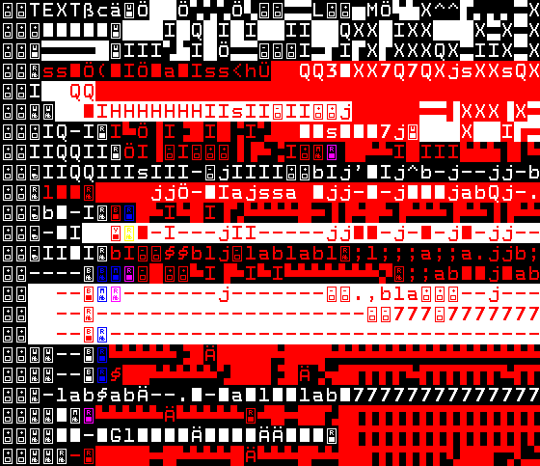
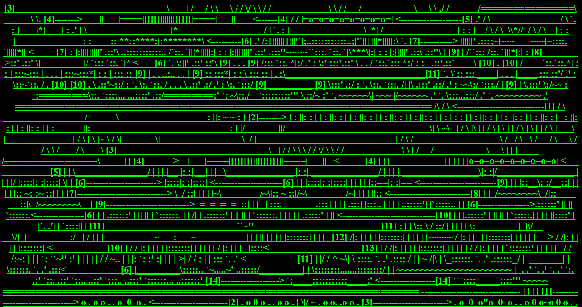
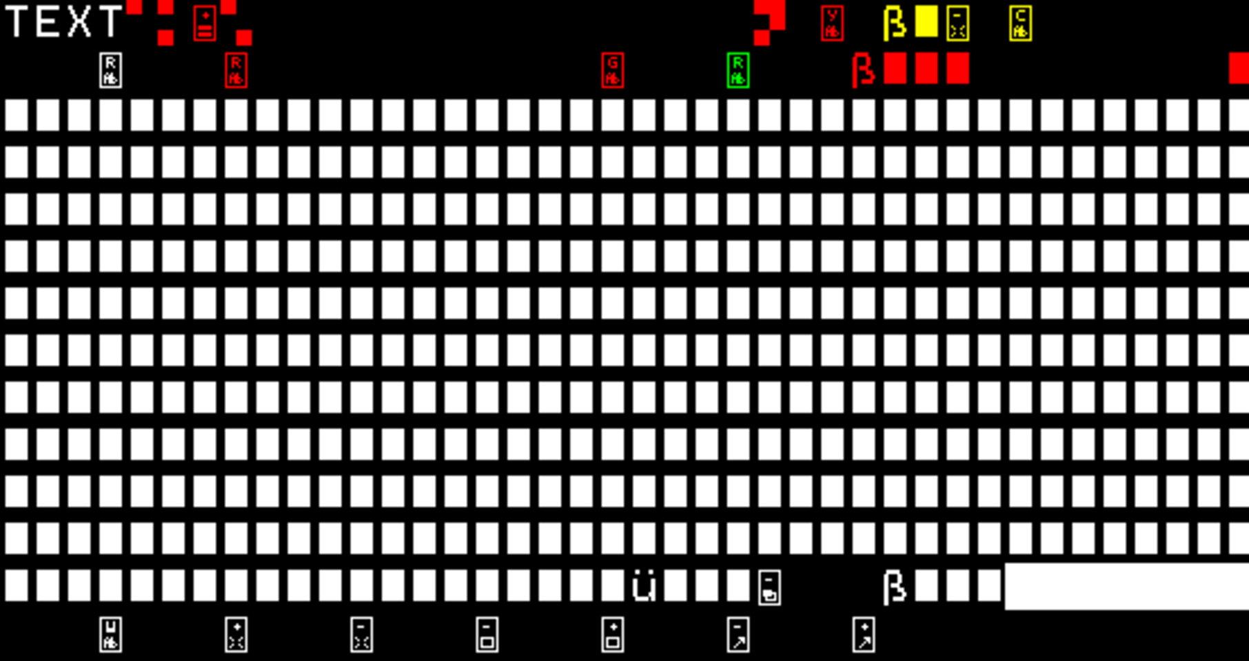
Softwarové umění
Estetika kódu - Glitch
Webstánka Jodi http://wwwwwwwww.jodi.org/
Webstánka Jodi http://text.jodi.org/
Jodi, 000 Text, 2002

Slide 5
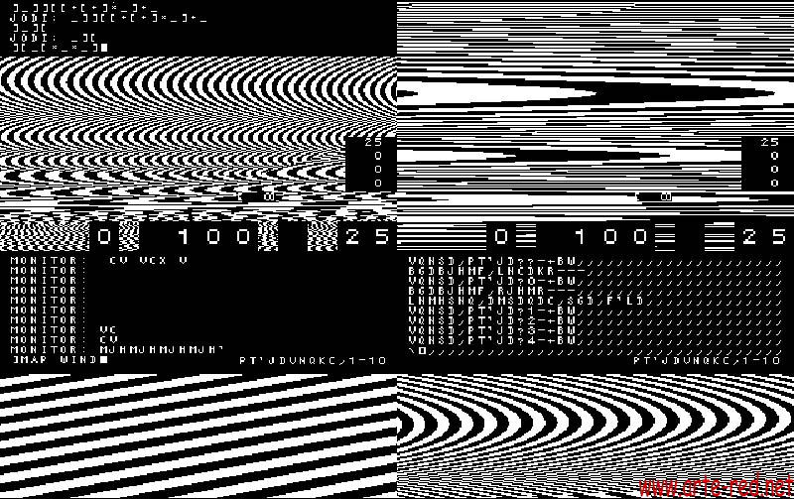

Softwarové umění
Estetika kódu - Glitch
Jodi, Untitled Game, 1996 - 2001

Slide 6
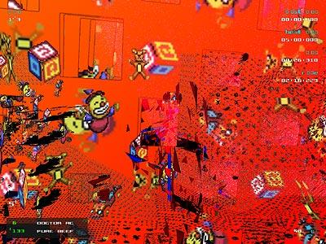
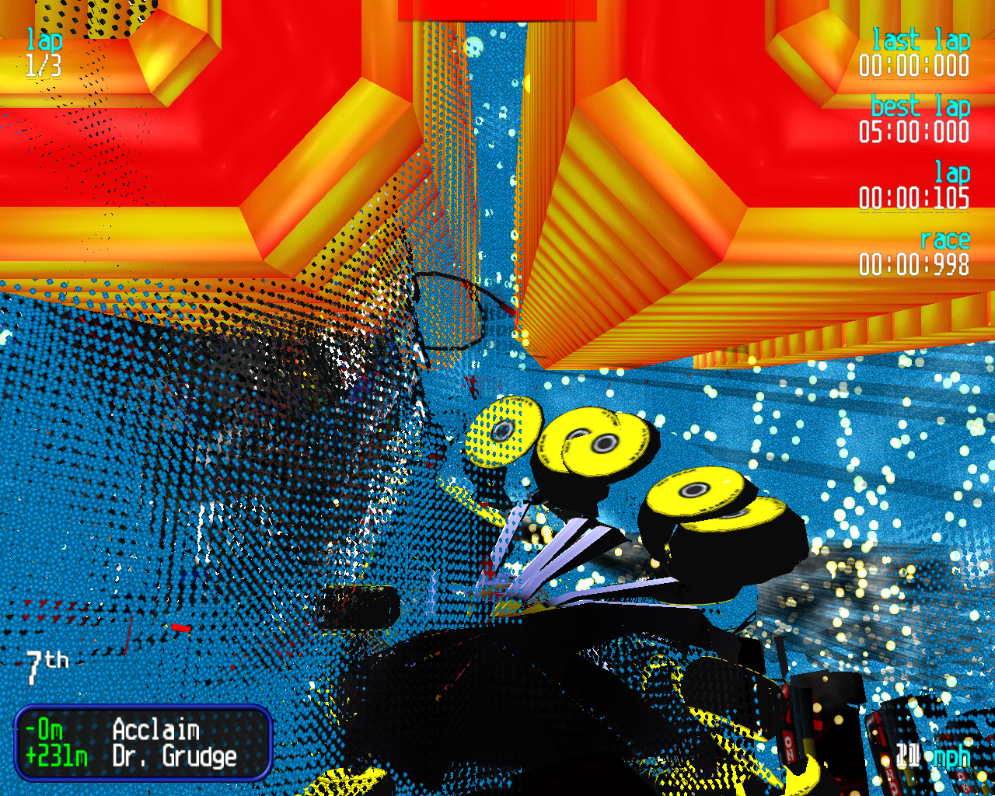
Softwarové umění
Estetika kódu - Glitch
Joan Leandre, retroYou r/c: FCK TH RED GRAVITY CODE , 2000 – 2001

Slide 7
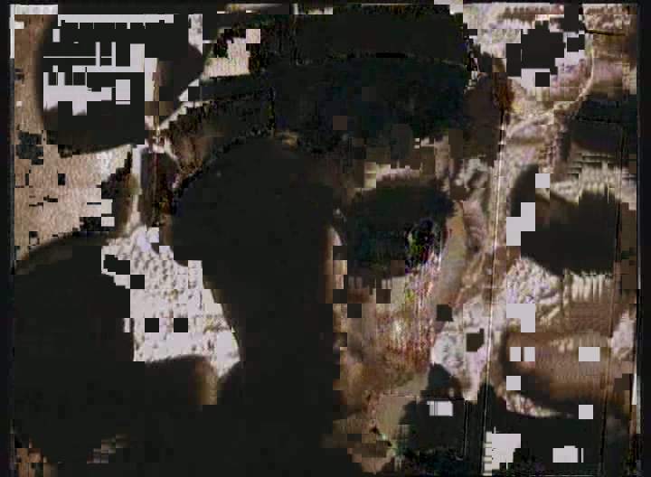
Softwarové umění
Estetika kódu - Glitch
Sven Koenig, aPpRoPiRaTe! , 2005

Slide 8
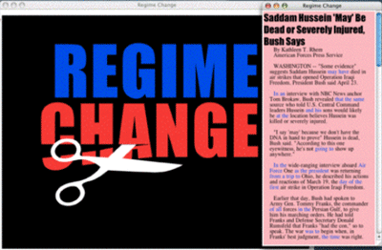
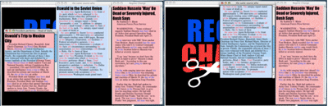
Softwarové umění
Estetika kódu - Glitch
Regime Change ukazuje počiatočný text (2004)
Náhrada slov v Regime Change (2004)
Noah Wardrip-Fruin, Regime Change, 2004

Slide 9
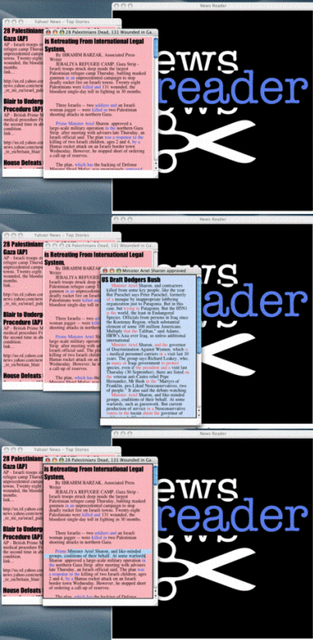
Softwarové umění
Estetika kódu - Glitch
Správy, okno vygenerovaného textu a textová náhrada v diele News Reader (2004)
Noah Wardrip-Fruin, News Reader, 2004

Slide 10
Softwarové umění
Programovací kód ako performatívny text
Performatívny aspekt kódu (Ilia Malinovsky, Olga Goriunova, Amy Alexander/VJ Übergeek, Alex McLean)
„Kód musí niečo robiť, aj keby to znamenalo robiť nič a musí niečo popisovať, aj keby to znamenalo nič nepopísať.“
Rob Myers, Code as Art Digest, 2004

Slide 11
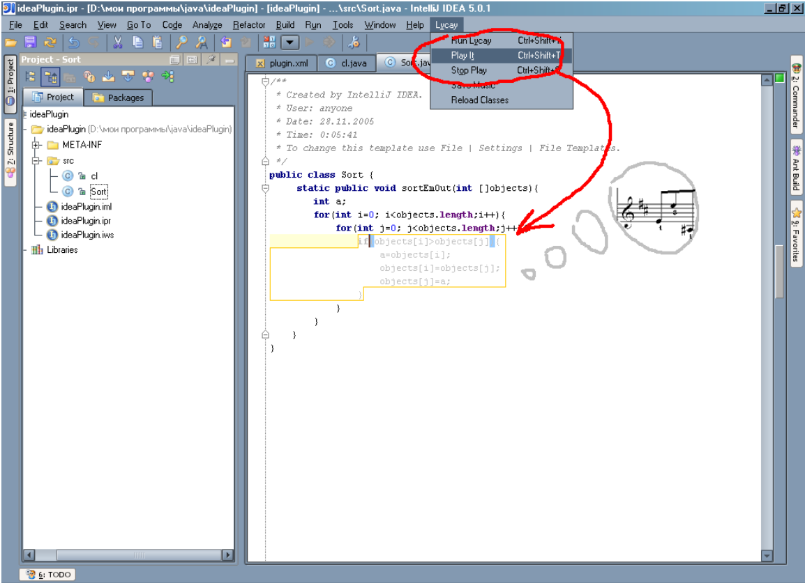
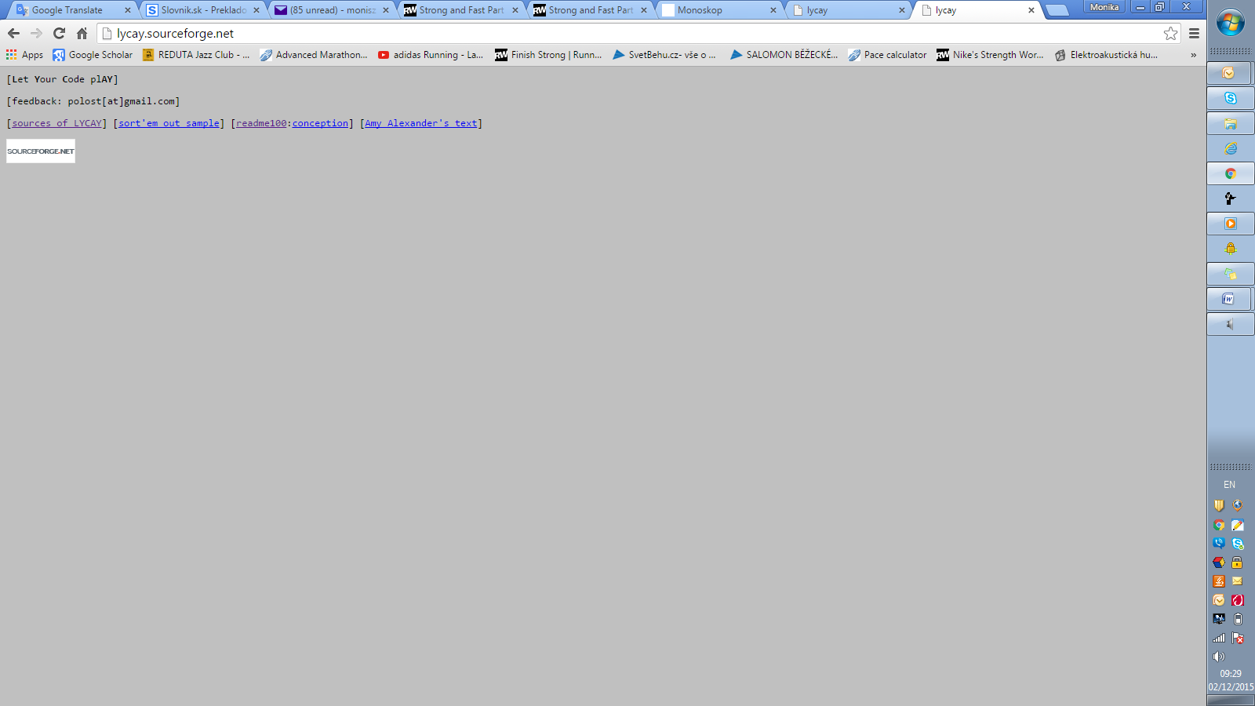
Softwarové umění
Programovací kód ako performatívny text
Ilia Malinovsky, LYCAY (Let Your Code plAY), 2005

Slide 12
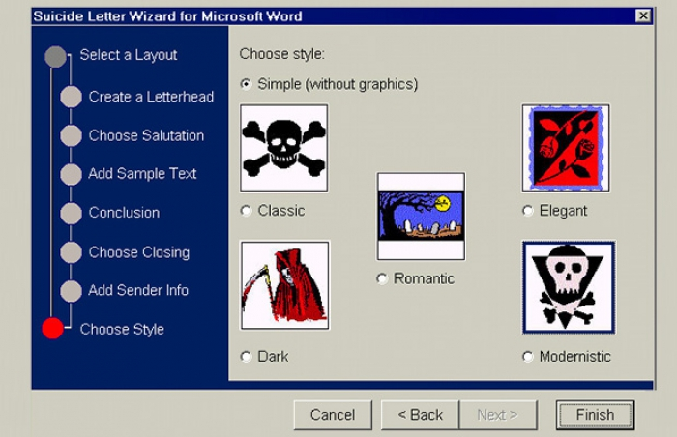
Softwarové umění
Programovací kód ako performatívny text
Olga Goriunova, Suicide Letter Wizard for Microsoft Word, 2000

Slide 13
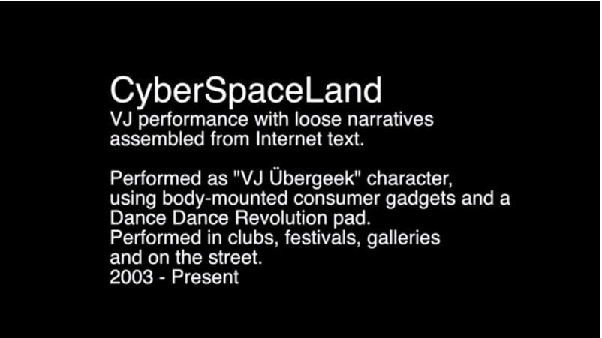
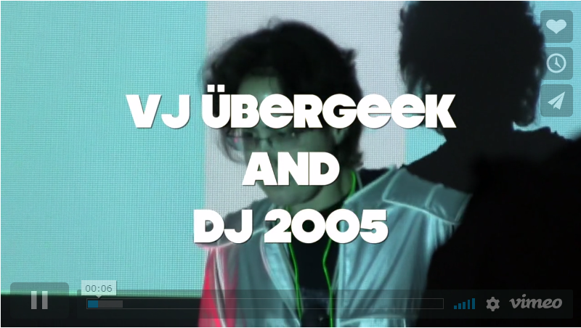
Softwarové umění
Programovací kód ako performatívny text
Amy Alexander, CyberSpaceLand, 2003 – Present

Slide 14
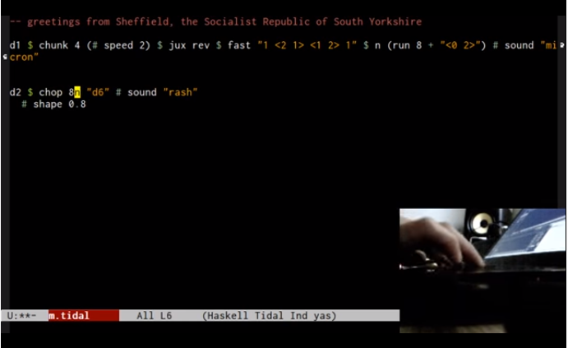
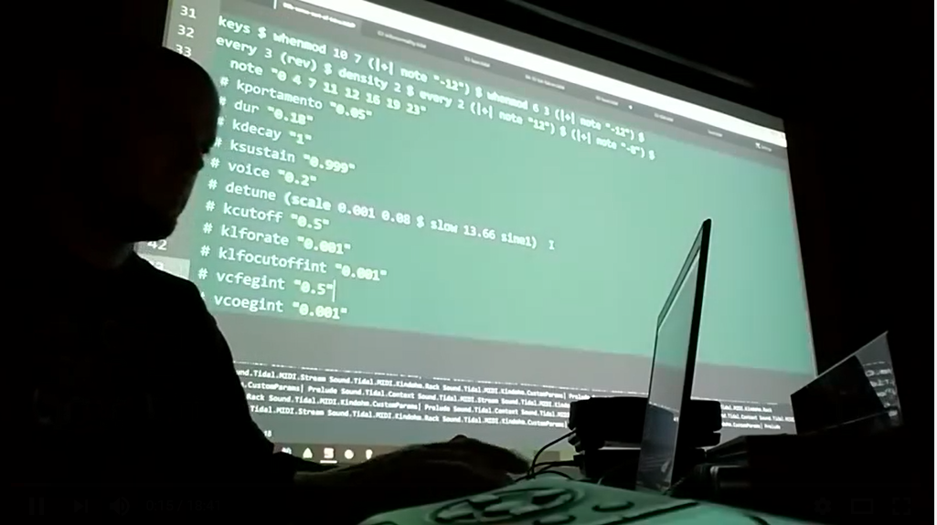
Softwarové umění
Programovací kód ako performatívny text
Alex McLean, Algorave: Algorithmic Dance Culture, 2017
Kindohm Live @ ICLC 2016, Ontario

Slide 15
Softwarové umění
Programovací jazyk ako estetická kategória
Programovací jazyk ako estetická kategória - koncept software art v elektronickej literatúre (Florian Cramer, Graham Harwood)
„Z toho, že software je kód, kontrolojúci prístroj, vyplýva, že digitálne médiá sú doslova napísané. [...] Ak môže byť literatúra definovaná ako niečo, čo je tvorené písmenami, tak potom programový kód, softwarové protokoly a formáty súborov počítačových sietí predstavujú literatúru, ktorej základná abeceda sú nuly a jednotky.“
CRAMER, Florian – GABRIEL, Ulrike. Software Art, 2001

Slide 16
Softwarové umění
Programovací jazyk ako estetická kategória
Table
Begin: to make format,
go down to comment
while channel not false
(if not true). End.
if ((light eq dark) && (dark eq light)
&& ($blaze_of_night{moon} == black_hole)
&& ($ravens_wing{bright} == $tin{bright})){
my $love = $you = $sin{darkness} + 1;
};
If light were dark and dark were light
The moon a black hole in the blaze of night
A raven's wing as bright as tin
Then you, my love, would be darker than sin.
Françoise le Lionnais, Oulipo, 1972
Graham Harwood, London.pl, 2002
William Blake, London, 1792

Slide 17
Softwarové umění
for $lines (1 .. 8)
{
for $word (1 .. 2)
{
$random_number = int(rand(2));
if ($random_number == 0)
{
print "tumba"
}
else
{
print "ba-umpf"
}
print " "
}
print "\n"
}
Programovací jazyk ako estetická kategória
Karawane
jolifanto bambla o falli bambla
großiga m’pfa habla horem
egiga goramen
higo bloiko russula huju
hollaka hollala
anlogo bung
blago bung blago bung
bosso fataka
ü üü ü
schampa wulla wussa olobo
hej tatta gorem
eschige zunbada
wulubu ssubudu uluwu ssubudu
–umf
kusa gauma
ba–umf
Hugo Balla, Karawane, 1916
Florian Cramer, prepis básne Karawane, 2002

Slide 18
Softwarové umění
Programovací jazyk ako estetická kategória
„[…] Umelcoch, ktorí používajú digitálny software k produkcii diel, ktoré sú samy výtvorom digitálnych dát – ako to pred nimi tvorili len spisovatelia – diel, tvorených pomocou symbolov, používajúcich sadu nástrojov, ktoré sa taktiež skladajú výlučne zo symbolov. Žiadny spisovateľ nemôže používať jazyk len ako provizórne zariadenie, s ktorým sa skladá umelecké dielo, ktoré nie je samo o sebe jazykom – tak, ako v opakujúcej sa slučke, literatúra si sama píše zachádzanie so svojimi vlastnými nástrojmi. Rovnakým spôsobom, nuly a jednotky digitálneho umenia úzko súvisia s nulami a jednotkami tých nástrojov, ktorými sú nielen vytvorené, zobrazené a reprodukované.“
Florian Cramer, Ten Theses About Software Art, 2003

Slide 19
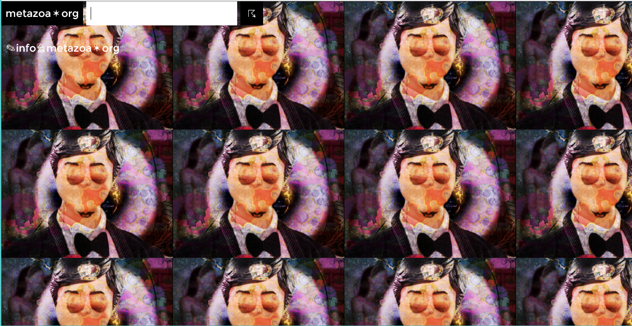
Barbora Trnková / Tomáš Javůrek metazoa.org

Slide 20
Back UP

Slide 21
Udalosti software art
2001 – 2011
2001
Transmediale 2001: DIY (do it yourself!) festival, konferencia, Berlin, 4-11 Feb 2001. Festival predstavil kategóriu "artistic software", (umelecký software). Oceňovanie až do roku 2004: 2001, 2002, 2003, 2004.
2002
Kontrollfelder - Programmieren als künstlerische Praxis, Výstava v HMKV, Dortmund, 5 Apr-5 May 2002. Kurátori: Andreas Broeckmann a Matthias Weiß; Organizátori: art.net.dortmund.de and transmediale, Berlin.
Generator , Výstava v Spacex Gallery, Exeter, 1 May-22 Jun 2002; Spaces at Liverpool Biennial, Liverpool, 14-29 Sep 2002;
Firstsite, Colchester, 8 Feb-29 Mar 2003. Kurátori: Geoff Cox a Tom Trevor.
read_me festival 1.2: Software Art / Software Art Games, DOM Cultural Center, Moscow, 18-19 May 2002. Kurátori: Olga Goriunova a Alexei Shulgin
I love you - computer_viren_hacker_kultur, Výstava v Museum of Applied Art, Frankfurt/Main, 23 May-13 Jun 2002; neskôr ako súčasť Transmediale festival, Berlin, 31 Jan-5 Feb 2003; Museum of Contemporary Art, Novi Sad, 22 Jun-4 Jul 2006; Museum of Contemporary Art, Belgrade, 11-24 Jul 2006.
CODeDOC online výstava, Whitney Museum, New York, launched Sep 2002; neskôr súčasťArs Electronica Festival, Linz, 2003. Kurátor: Christiane Paul
Electrohype 2002, Výstava v Carolinahallen & Malmö Konsthall, Malmö, 23-27 Oct 2002
Notes:
Prehľad festivalov a výstav, ktoré od roku 2001 tvoria priestor pre vystavovanie a teoretické diskusie na téma softwarové umenie, algoritmický kód a jeho estetické parametre,..

Slide 22
Udalosti software art
2001 – 2011
2003
Software Art: A curatorial fiction or a new perspective? Konferencia, Künstlerhaus Bethanien, Berlin, 4 Feb 2003. Súčasť festivalu Transmediale
Read_Me 2.3 Software art festival, Media Centre Lume, Helsinki, 30-31 May 2003. Kurátori: Olga Goriunova a Alexei Shulgin
Ars Electronica: CODE: The Language of our Time , Festival, Linz, 6-11 Sep 2003
2004 - 2011
Read_Me 2004 software art festival, University of Aarhus & Jutland Academy of Fine Arts, Aarhus, 23-27 Aug 2004. Organizátori: Amy Alexander, Olga Goriunova a Alexei Shulgin
Readme100: Temporary Software Art Factory. 4th international Readme festival on software art and culture, HMKV, Dortmund, 4-5 Nov 2005. Organizátori: Inke Arns, Olga Goriunova, Francis Hunger a Alexei Shulgin
After the Net, Výstava v Centre del Carme, Valencia, 5-29 Jun 2008; Peninsula Arts Gallery, Plymouth, 12 Sep-23 Oct 2009; Tecnologico de Monterrey Toluca, Mexico, 3-5 Mar 2010. Kurátorka: Joasia Krysa
Funware, Konferencia a sympózium, Nov 2010-Jan 2011. Kurátorka: Olga Goriunova

